Slide 1


Ekonomi och styrning Leksand

Slide 2
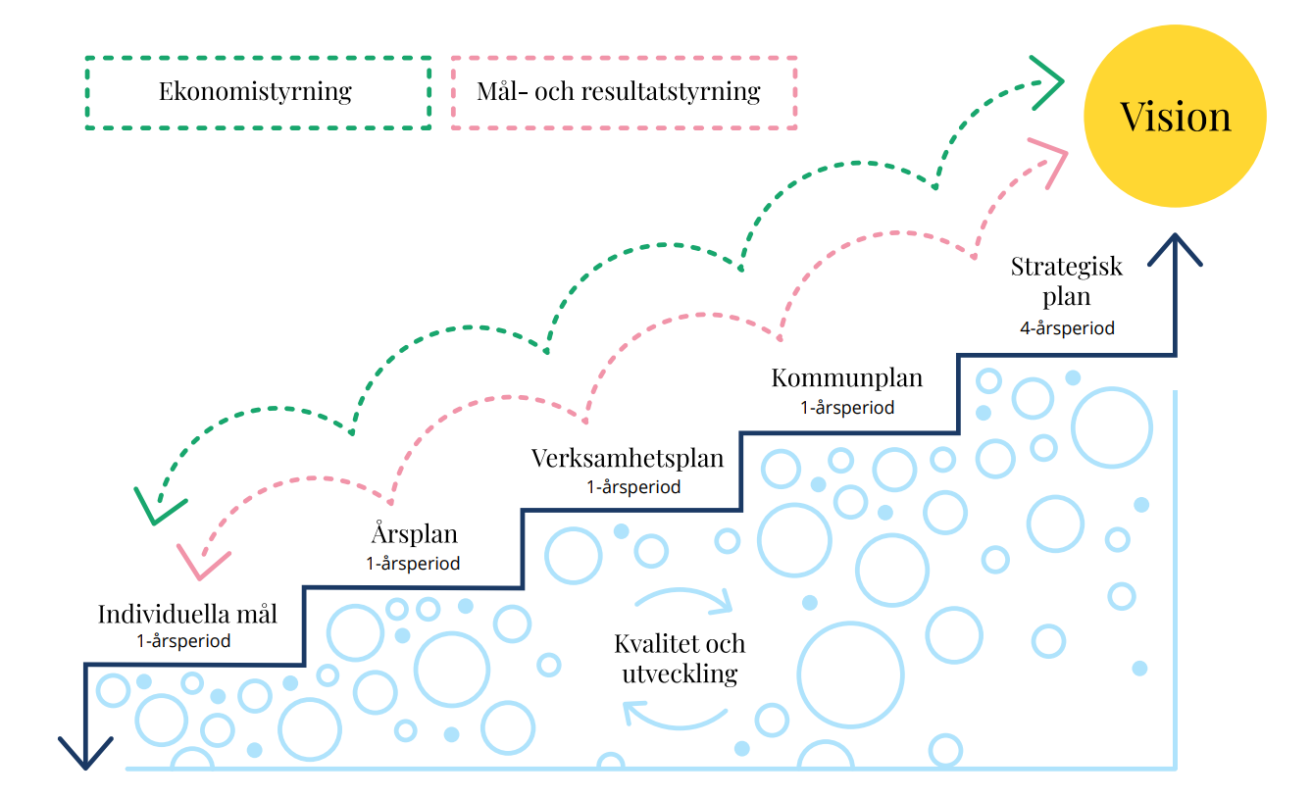
Ekonomi och styrning Leksand

Slide 3
Årlig planeringscykel
Planering
Uppföljning
Utveckling
Omvärldsanalys
KS förvaltning
Planeringskonferens
KLG, chefer och politik
Planeringsanvisningar
Kommundirektör
och KSO
Underlag till kommunplan
Nämnder, utskott
Bolagsstyrelseröm
Utkast till kommunplan
KLG
Kommunplans-beredning
KS
Beslut om kommunplan
KF
Verksamhetsplaner
Nämnder, utskott
Bolagsstyrelser
Revidering av kommunplan
KLG
Fastställd kommunplan
KS/KF

Slide 4
Uppföljning under året
Planering
Uppföljning
Utveckling
Tertialrapport 1
1 jan – 30 april
KS upprättar rapport för kommunkoncernen
Tertialrapport 2 med delårsbokslut
1 jan – 31 aug
Nämnder och bolagsstyrelser upprättar rapport, överlämnar till KS
Nämnder och bolagsstyrelser upprättar rapport, överlämnar till KS
KS upprättar rapport för kommunkoncernen, överlämnar till KF
Årsredovisning
1 jan – 31 dec
Nämnder och bolagsstyrelser upprättar verksamhetsberättelser med bokslut, överlämnar till KS
KS upprättar årsredovisning med bokslut, överlämnar till KF
Intern kontroll
Uppföljningsmoment ska anges i internkontrollplanen
Rapportering till nämnd/bolagsstyrelse sker i verksamhetsberättelsen
Ekonomiska rapporter (månadsrapporter)
Februari, maj och oktober
KS upprättar månadsrapport för den egna verksamheten
Övriga nämnder och bolagsstyrelser väljer själva om och med vilken frekvens

Slide 5

Kommunens ekonomi
Bruttokostnaden är totalt ca 1,3 miljarder, men vi brukar bara prata nettobudget som ligger på ca 1 miljard per år
Drygt 200 mkr av kommunens budget finansieras av externa intäkter i form av taxor och bidrag, kostnadsersättningar m.m. Vi har även interna transaktioner i form av köp av verksamhet och lokalhyror på ca 100 mkr.
Kommunens största kostnad är personalkostnader som utgör ca 750 mkr kommunens nettobudget budget
Skatter och generella bidrag uppgick till ca 1,1 miljard 2024

Slide 6
Kommunplan 2026-2028 | Nettobudget 2025 | Budget 2026 | Plan 2027 | Plan 2028
 | Exkl lönekomp 2025, inkl priskomp och justeringar
Verksamhetssektorerna
Förvaltningsledning & politik | 45,8 | 48,8 | 47,7 | 49,2
Verksamhetsstöd | 136,6 | 142,9 | 147,8 | 148,6
Utbildnings sektorn | 375,1 | 384,9 | 383,9 | 383,8
Sociala Sektorn | 424,9 | 416,4 | 424,0 | 435,7
Samhällsutveckling | 77,6 | 90,8 | 91,0 | 92,0
VIA-nämnden | 22,2 | 22,8 | 23,5 | 24,3
VIA-nämnden Rättviks andel | -9,0 | -9,2 | -9,5 | -9,9
Verksamhetssektorernas Nettoram | 1 073,2 | 1 097,3 | 1 108,4 | 1 123,8
Finanssektorn
Exploateringsintäkter | -4,0 | -3,0 | -6,0 | -5,0
Lönekomp | 2,1 | 21,5 | 44,5 | 70,5
Priskomp | 1,2 | 6,5 | 11,5 | 17,0
Avskrivningar och skuldbokförda intäkter (inv.bidrag.) | 53,7 | 56,7 | 58,7 | 61,0
Pensionskostnader, avvikelse personalkostnader, mm | 21,0 | 20,0 | 21,0 | 21,5
Verksamhetens nettokostnader | 1 147,2 | 1 199,0 | 1 238,1 | 1 288,7
Finansiering
Skatteintäkter | -898,5 | -912,0 | -952,9 | -992,0
Generella Statsbidrag & utjämning | -261,1 | -304,0 | -314,8 | -324,8
Övriga generella statsbidrag | 0,0 | 0,0 | 0,0 | 0,0
Finansiella kostnader | 13,0 | 11,0 | 13,0 | 14,0
Finansiella intäkter | -8,9 | -16,0 | -18,0 | -20,0
Finansiering Total | -1 155,5 | -1 221,0 | -1 272,8 | -1 322,7
Årets Resultat | 8,3 | 22,0 | 34,7 | 34,0
Resultat i % av skatter och bidrag | 0,7% | 1,8% | 2,7% | 2,6%

Slide 7
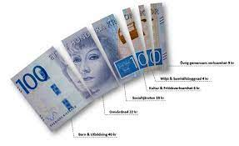
Budget
Driftbudget
Driftbudgeten är en planering av intäkter och kostnader för de löpande verksamheterna. Varje chef är ansvarig för sin driftbudget.
Personalbudget
Personalbudgeten är en planering av personalkostnaderna. Varje verksamhet har en egen personalbudget att förhålla sig till.
Investeringsbudget
Investeringsbudgeten är en planering av inköp av större värde (minst 50 tkr). En investering är vanligtvis en kapitalinsats som förväntas leda till ökade intäkter eller minskade kostnader.
Likviditetsbudget
Likviditetsbudgeten är en planering av in- och utbetalningar. Denna görs i syfte att planera för att ha tillräckligt med medel.
Notes:
En budget är en prognos över framtida planerade ekonomiska händelser. I Leksands kommun arbetar vi med fyra olika budgetdokument:
Driftbudget
Personalbudget
Investeringsbudget
Likviditetsbudget
Budgeten är ett viktigt verktyg i arbetet att styra verksamheternas och kommunens ekonomi, det vill säga att stämma av verkligt ekonomiskt utfall med det planerade utfallet och därifrån fatta relevanta beslut. Verksamheten kan då få större kontroll över hur man ska göra inköp, anställa persona, fördela de ekonomiska resurserna mm.

Slide 8

Ekonomistyrning
Säkerställa att pengarna används för att nå verksamhetens mål
Styrning, värderingar måste samverka
Uppföljning, kontroll, bokslut mm används för att säkerställa att vi är på rätt väg, hitta avvikelser och formellt rapportera enligt de krav som styr oss

Slide 9
Intern kontroll
Planering
Uppföljning
Utveckling
Risk- och väsentlighetsanalyser ska ligga till grund för arbetet med intern kontroll – ska göras minst en gång per mandatperiod
Identifiera kritiska processer för verksamheten, vilka risker som finns för att dessa kan hotas och värdera sannolikhet och skada om hoten blir verklighet
Varje nämnd och bolag utgör egna kontrollområden – ska ta fram och besluta om internkontrollplan
Arbetet börjar när verksamhetsplan har antagits – ska finnas på plats när nytt år börjar

Slide 10
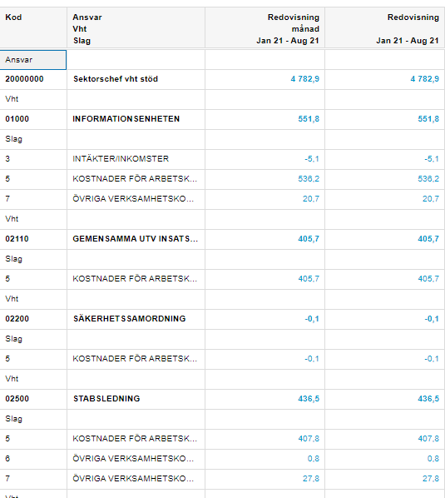
Bokföring & kodplan
Läs mer:
Kodplan
Kodplanen beskriver kommunens struktur för redovisning.
Ansvar – är unikt knutet till ett ansvarsområde och en person
Slag/konto – slag är specificeringar av kontoplanen och beskriver typ av intäkt, vara, tjänst etc. Slag är kontoplanen nedbruten på fem positioner.
Verksamhet – avser ett verksamhetsområde och kan användas av flera, exempelvis förskolan, grundskolan och fritidshem.
Aktivitet – används för att särskilja en underaktivitet i verksamheten, exempelvis svenska, matematik.
Objekt – fastigheter, fordon
Projekt – består av investerings- och driftsprojekt. Tidsbegränsade.
Motpart – används vid interna transaktioner. Köp och sälj mellan verksamheterna.
Frikod – används av IFO och LSS för att koda personer. På intranätet finns mer information om bokföring, samt kodplan med tillhörande text och i vissa fall förklaring till kontot.

Slide 11

Bokföring
På intranätet finns mer information om bokföring, samt kodplan med tillhörande text och i vissa fall förklaring till kontot.
Läs mer: http://intranet.leksand.se/Service-och-stod-i-arbetet/Ekonomi/Kodplan/
Kontering
För att bokföringen ska följa gällande lagstiftning och vara enhetlig mellan olika bokföringsskyldiga finns olika typer av kontoplaner. Leksands kommun använder sig av Kommun-Bas som är framtagen specifikt för kommuner. Kontoplanen används för att klassificera tillgångar/skulder och intäkter/kostnader och omfattar åtta kontoklasser.
Kontoplan
Balanskonton
Kontoklass 1 – Tillgångar
Kontoklass 2 – Eget kapital och skulder
Resultatkonton
Kontoklass 3 – Intäkter
Kontoklass 4 – Kostnader ex försörjningsstöd, IKE, LOV
Kontoklass 5 – Kostnader för arbetskraft
Kontoklass 6 – Övriga verksamhetskostnader ex hyror, el, datorer
Kontoklass 7 – Övriga verksamhetskostnader resekostnader, konsulter
Kontoklass 8 – Övriga intäkter och kostnader ränta, finansiella kostnader

Slide 12

Kontroll
Kontroller:
Generellt gäller att varje utbetalning skall godkännas/attesteras av minst två personer.
Attesterna eller godkännandet som ska genomföras vad gäller utbetalningar är:
Fakturakontroll
Beslutsattest
Utanordning
Fakturakontroll och beslutsattest av en utbetalning får aldrig utföras av samma person
JÄV (punkt 7)
De som utför kontrollerna får ej kontrollera in- och utbetalningar till sig själv eller närstående (exempelvis handkassor). Detsamma gäller utgifter av personlig karaktär (fortbildning mm). Detta innefattar också bolag och föreningar där den kontrollansvarige eller närstående har ägarintresse eller ingår i ledningen eller annars har ett väsentligt intresse.
Notes:
Motsats kaos och oförutsägbarhet, kontroll – kunskap och rätt förutsättningar.

Slide 13


Attest
KONTROLLATTEST
Gör i normalfallet av den som beställt varan eller tjänsten eller av den som har ansvar för verksamheten.
Prestation - Vara eller tjänst har mottagits eller levererats
Kvalitet - Mottagen eller levererad vara/tjänst håller avtalad kvalitet
Avtal - Pris överensstämmer med avtal, taxa, bidragsregler eller beställning
Villkor - Betalningsvillkor mm är uppfyllda (30 dagar)
Bokföringsunderlag - Verifikationen uppfyller krav enligt lagstiftning och redovisningssed
Kontering - Konteringen/bokföringen är korrekt
Beslut - Behöriga beslut finns
Notes:
Fakturakontroll
Fakturakontroll ska innebära kontroll av att varan/tjänsten är mottagen och levererad i överenskommet skick, att fakturans volym och belopp stämmer med beställningen/avtalet, att betalningsvillkor mm är uppfyllda samt att verifikatet och konteringen är riktig. Fakturakontrollanten ska därför ha erforderlig information och kompetens för att genomföra kontrollen. Det är beslutsattestanten som ska förvissa sig om att erforderliga kontroller har utförts av fakturakontrollanten eller av honom själv.

Slide 14

BESLUTSATTEST
Beslutsattest sker i normalfallet av den som är budgetansvarig. Nämnden/styrelsen kan besluta om rätt till beslutsattest för annan än den budgetansvarig.
Beslutsattest innebär kontroll av att:
Kostnad/intäkt respektive utgift/inkomst är befogad med hänsyn till det behov som finns och den verksamhet som bedrivs
Budgetanslag för täckning av kostnader/utgifter finns
Beställning har skett enligt direktiv och riktlinjer för verksamheten
Erforderliga kontroller utförts enligt punkt 6 i reglementet
JÄV ej föreligger
Notes:
Stämmer inte fakturan med vad som har levererats: Ta kontakt med leverantör
Stämmer inte beloppet på fakturan med vad som redovisas i Visma window: ta kontakt med ekonomiavdelningen

Slide 15
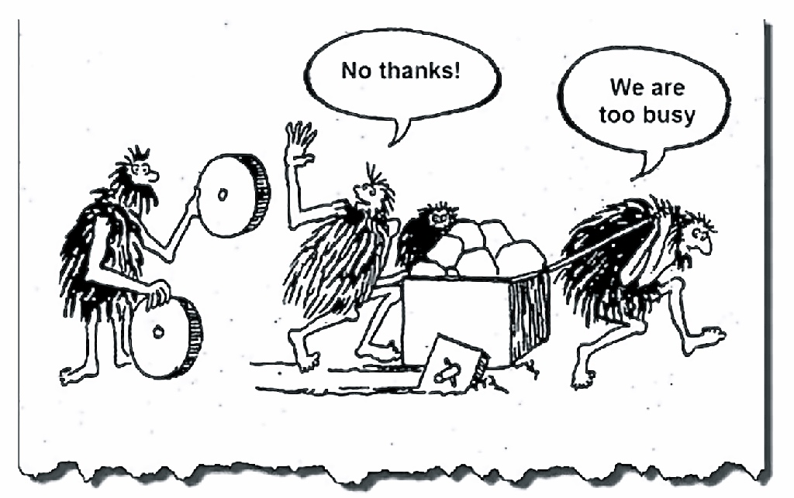
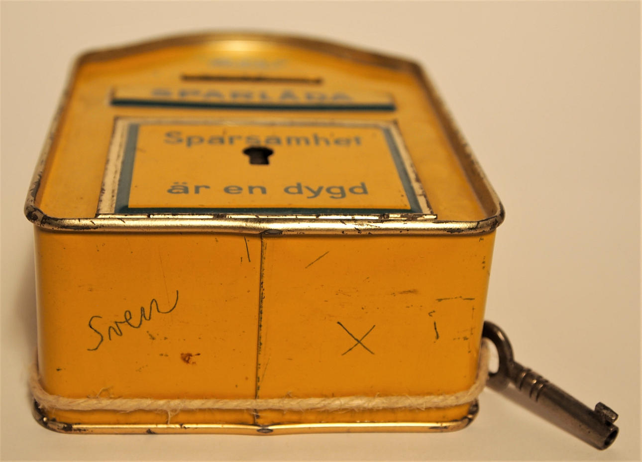
Håll koll även på mindre kostnader och ta samtidigt ansvar för helheten

Slide 16
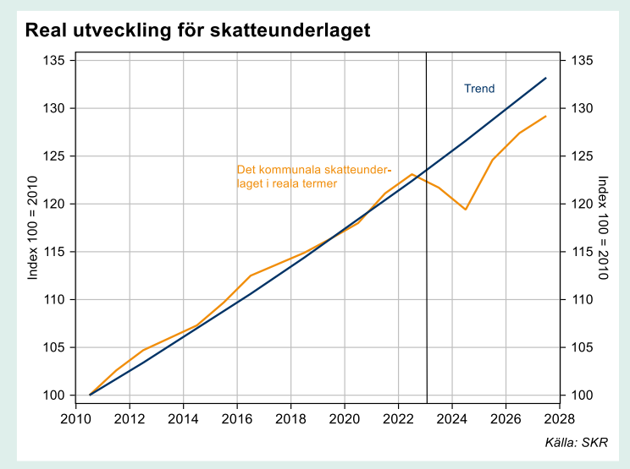
Vad påvekar kommunens budget?

Slide 17

Utjämning
Inkomstutjämningen ska utjämna skillnader i skattekraft hos invånarna. 95% är statligt finansierad. Endast de 15 kommunerna med höst skattekraft betalar – övriga 275 får bidrag
Kostnadsutjämningen ska utjämna för olika förutsättningar - strukturella behov och demografiska skillnader. Finansieras mellan kommunerna. Innehåller 9 delmodeller; Förskola & fritids, Grundskola & förskoleklass, Gymnasieskola, Komvux, Äldreomsorg, Individ- och familjeomsorg, Infrastruktur, Verksamhetsövergripande kostnader och Kollektivtrafik C:\Users\azackris\Downloads\kommun-2025_utfall_korrigerad_2025-02-10.xlsx
Reglerbidraget är särskilda satsningar som kommer via skattekontot och fördelas ut enligt fastlagd nyckel, samspelar även med inkomstutjämningen.
LSS-utjämningen – en egen modell för att utjämna skillnader mellan kommunerna. Den enda modell som till viss del är påverkbar och ligger därför som en separat modell utanför kostnadsutjämningen

Slide 18
Kostnadsutjämning

Slide 19




Kostnadsutjämning

Slide 20
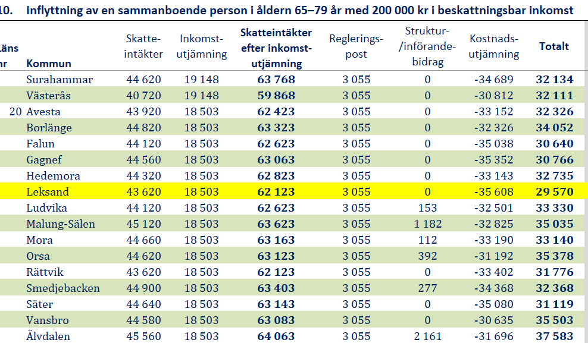
Kostnadsutjämning äldreomsorg

Slide 21
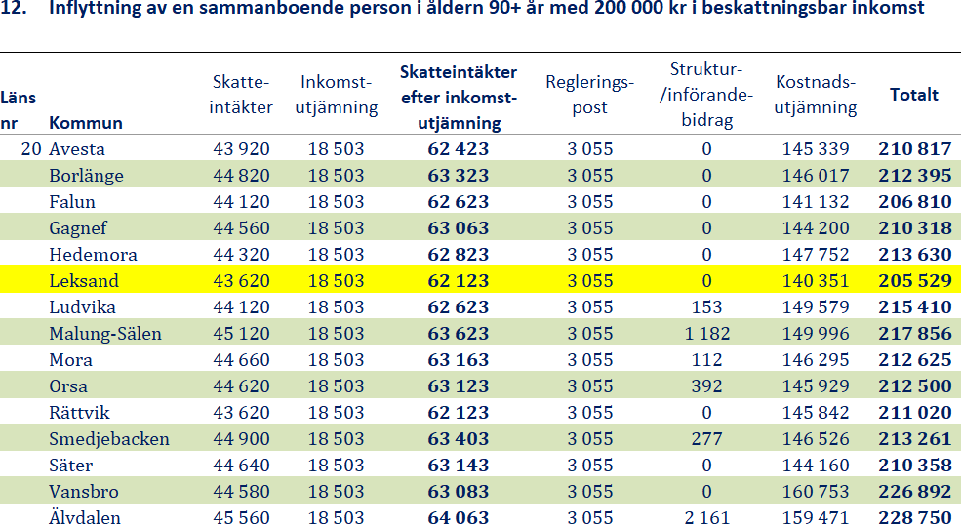
Kostnadsutjämning äldreomsorg

Slide 22
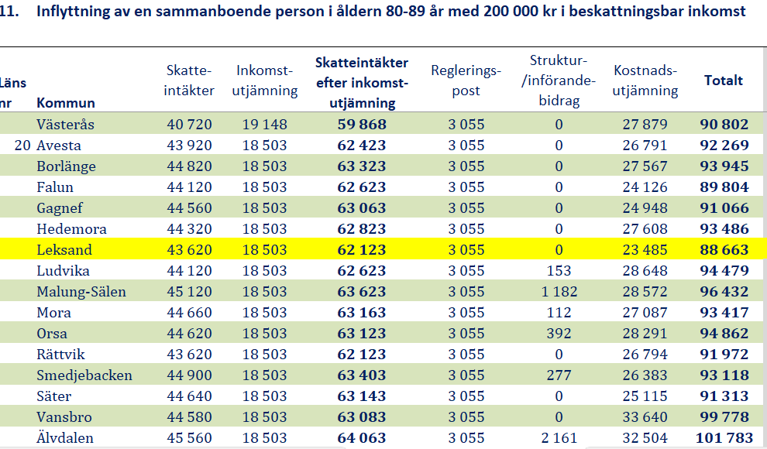
Kostnadsutjämning äldreomsorg

Slide 23
Behovsnivå äldreomsorg, kr/inv, Leksand Källa: Kolada
Notes:
skillnader i vårdbehov bland de äldre. Ingående variabler är civilstånd, ohälsa och andel födda utanför Norden bland de äldre

Slide 24
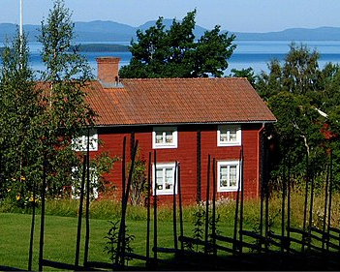
Fastighetsavgift
Är i egentlig mening en skatt och ingen avgift då det inte finns någon motprestation från kommunens sida.
Beskattningen av fastigheter gjordes om 2008. Vid införandet fanns ingen koppling till antalet fastigheter i respektive kommun utan alla kommuner fick 1 350 kr per invånare. Statsbidragen minskade med motsvarade belopp.
Leksand fick vid införandet motsvarande 61% av fastighetsavgiften och tillhörde de 25 kommuner som fick lägst andel av det faktiska avgiftsunderlaget.
Intäkten från fastighetsavgiften har ökat kraftigt sedan 2008, men nu mattas ökningen av.
Riksrevisionen har granskat och förordar en översyn då man anser att avgiftens roll som kommunal intäktskälla är oklar.
Det här fotot av Okänd författare licensieras enligt CC BY-SA
Notes:
Fastigheterna i Leksand genererarde 67,9 mkr i fastighetsavgift 2021. Leksand fick 51,2 mkr i utbetalt i avgift samma år.

Slide 25
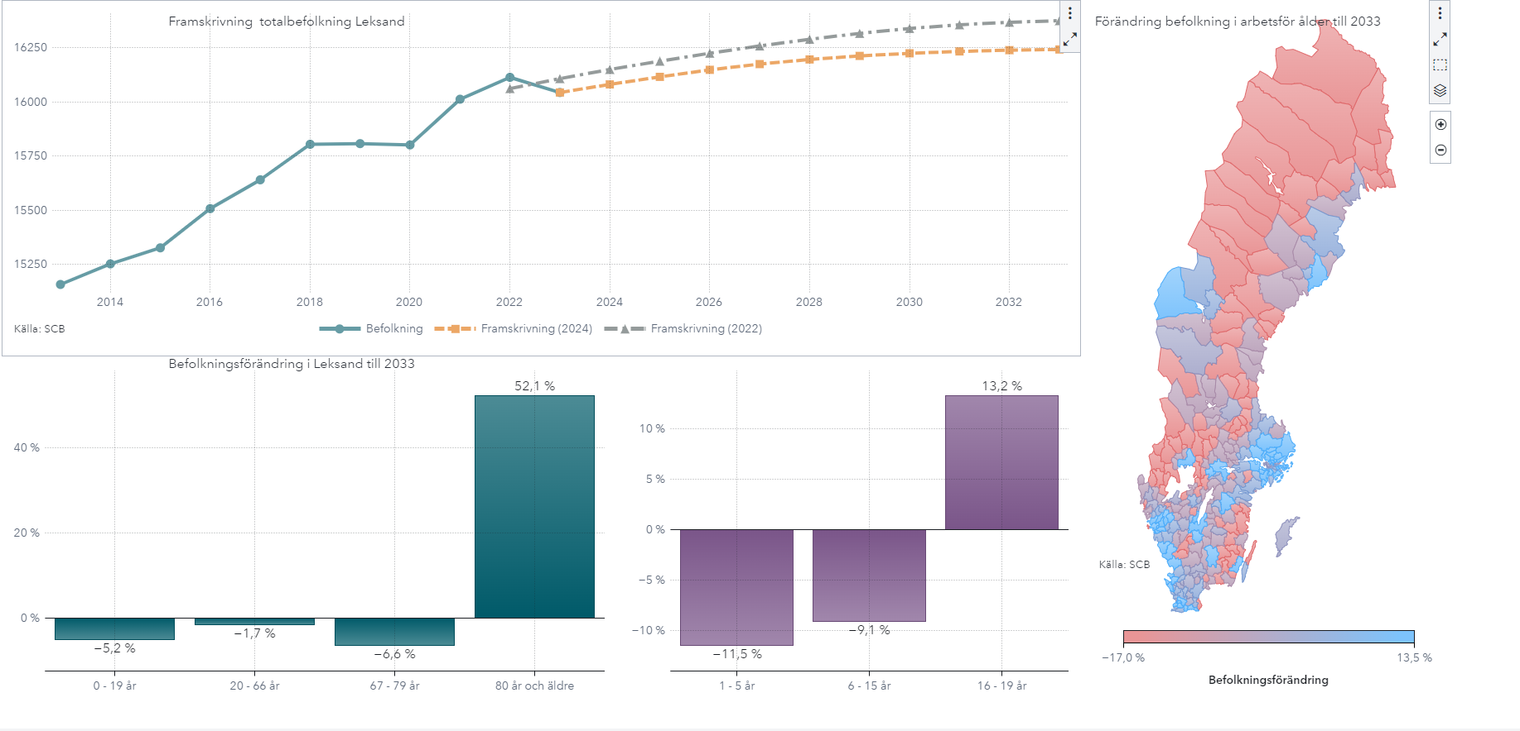
Befolkningsframskrivning 2033

Slide 26
Leksand. Källa: Kolada

Slide 27
Demografisk försörjningskvot. Källa: Kolada

Slide 28
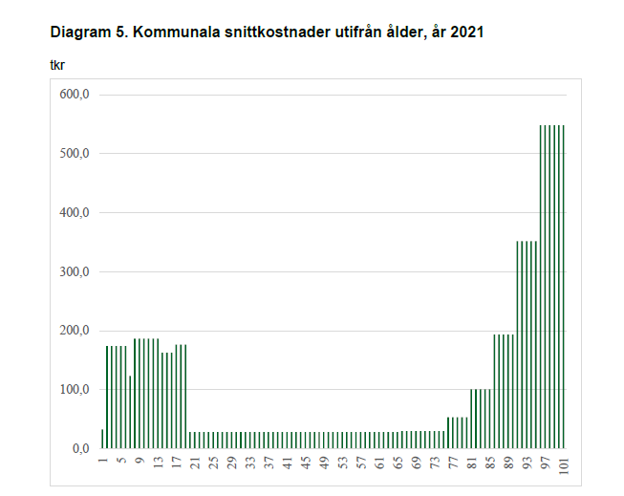
Kostnader beroende på demografi

Slide 29
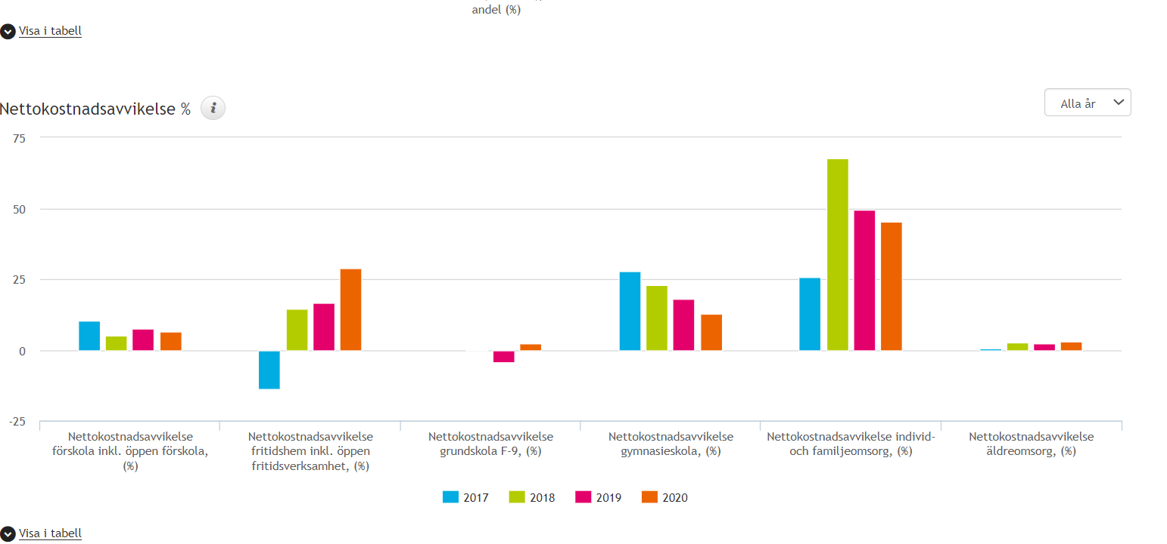
Räkenskapssammandrag
Alla ekonomiska transaktioner som registreras via ekonomisystemet rapporteras in i RS
Många andra verksamhetsindikatorer följs också upp och registreras tillsammans med den ekonomiska informationen

Slide 30
Nettokostnad egentlig verksamhet, kr/inv, Leksand, värde: 66 561, år: 2023. Källa: Kolada

Slide 31
Skattekraft kommun, kr/inv, Leksand, värde: 225 779, år: 2024. Källa: Kolada

Slide 32
Nettokostnad egentlig verksamhet, kr/inv, Leksand, värde: 66 561, år: 2023. Källa: Kolada

Slide 33
Nettokostnadsavvikelse

Slide 34
Avvikelse miljoner kronor

Slide 35
Nettokostnad kr/inv 2024
Notes:
Rättvik nästan 7000 mer per invånare 10%. Gagnef 3 600 kr – 60 mkr

Slide 36
Kommunens resultat

Slide 37
Invånare 80+ i särskilt boende eller med hemtjänst i ordinärt boende, andel (%). Källa: Kolada

Slide 38
Kostnad äldreomsorg, kr/inv 80+. Källa: Kolada
Notes:
Kostnad Leksand 278.000 per person över 80 år

Slide 39
Befolkningsutveckling 80+
Notes:
Den äldre befolkningen 80+ ökar från 2000 och med prognos till 2037 med 1000 personer i Leksand
Från 2023 med prognos framåt beräknas det öka med 754 personer. Vi ser en kraftig ökning efter pandemin.
Av de som är över 80-84 år har 27% haft insatser tidigare, 85-89 år, där har tidigare 65% haft insatser och de över 90 år har alla någon form av insats.
Trots denna ökning har vi minskat de särskilda boendeplatserna under de senast 10 åren men samtidigt satsat på korttidsboende och hemtjänst.

Slide 40
Invånare 80+ i särskilt boende, andel (%). Källa: Kolada

Slide 42
Befolkningsframskrivning 2033

Slide 43
Kostnad äldreomsorg, kr/inv 80+, Källa: Kolada

